Slide 1
REGRESIÓN LINEAL MÚLTIPLE
Es el estudio de la relación lineal existente entre una variable Y, llamada variable dependiente, y conjunto de variables explicativas o independientes X₁, X₂, .... , X_{p-1}. En estos casos se asume que la relación verdadera entre tales variables se puede expresar mediante el siguiente modelo de regresión paramétrico:

Slide 2
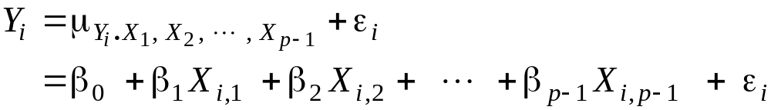
REGRESIÓN LINEAL MÚLTIPLE
Cada observación multivariada (X_{i,1}, X_{i,2}, .... , X_{i,p-1} , Y_{i}) puede ser representada mediante el siguiente modelo estadístico poblacional:

Slide 3
REGRESIÓN LINEAL MÚLTIPLE
Modelo estadístico poblacional
En el modelo estadístico poblacional:
ε_{i} Es el “error o residual”, término aleatorio generado por el efecto del muestreo y por los efectos de otras variables que no se incluyen en el modelo.
β₀ Coeficiente de intersección poblacional. Expresa el valor promedio de la variable Y cuando los valores de las variables X son todos iguales a cero.
β_{j} Coeficiente de regresión parcial de la variable X_{j}, j=1,2,..., p-1. Expresa el cambio promedio que ocurre en la variable Y cuando la variable X_{j} varia en una unidad, manteniéndose constantes los niveles de las otras variables X.

Slide 4
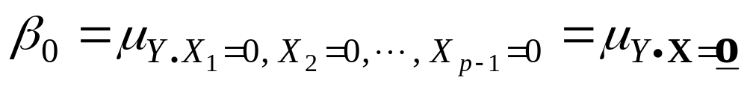
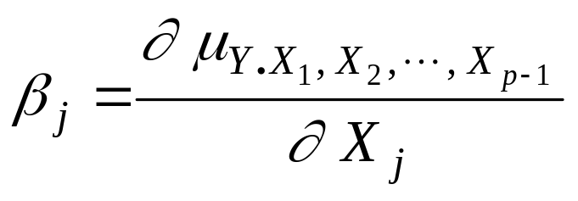
REGRESIÓN LINEAL MÚLTIPLE
Modelo estadístico poblacional
En el modelo estadístico poblacional:
Los coeficientes βj cumplen con:

Slide 5
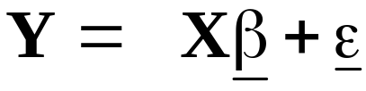
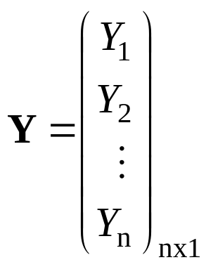
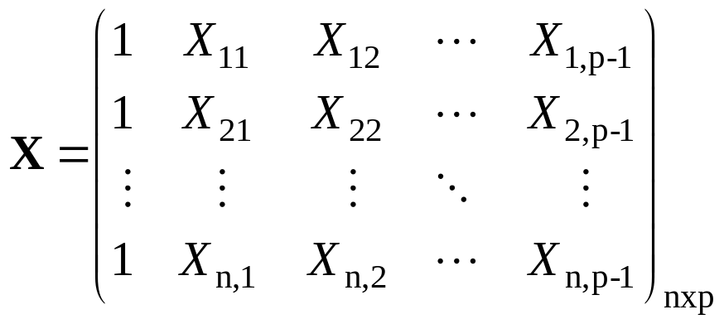
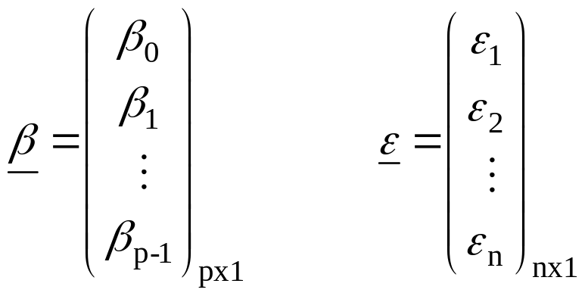
REGRESIÓN LINEAL MÚLTIPLE
Modelo estadístico poblacional
El modelo estadístico poblacional en su forma matricial es:
Donde:

Slide 6
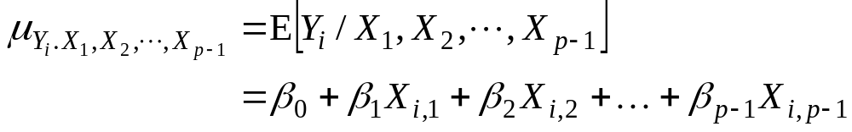
REGRESIÓN LINEAL MÚLTIPLE
SUPUESTOS SOBRE EL MODELO ESTADÍSTICO
1. La relación entre la variable dependiente Y y las variables independientes X₁, X₂, ..., X_{p-1} es dada por:
donde:
2. Y es un vector aleatorio y X es una matriz de valores fijos.

Slide 7

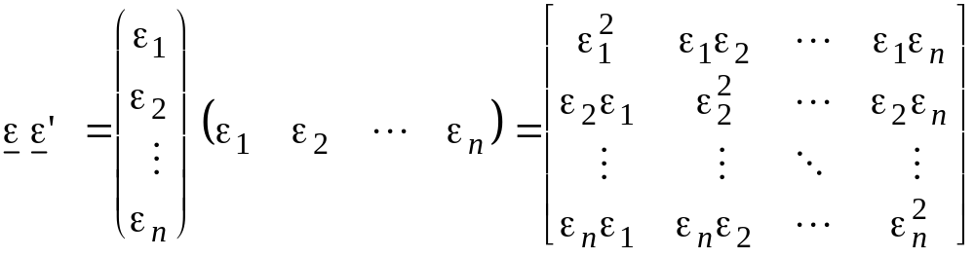
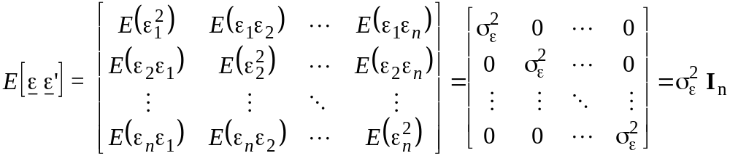
REGRESIÓN LINEAL MÚLTIPLE
SUPUESTOS SOBRE EL MODELO ESTADÍSTICO
3. El vector aleatorio de errores ε tiene una distribución normal con
E[ε ]= 0 E[ ε ε’ ]= I_{n}

Slide 8
REGRESIÓN LINEAL MÚLTIPLE
SUPUESTOS SOBRE EL MODELO ESTADÍSTICO
4. Las variables X_{j} no tienen “multicolinealidad” entre ellas. Esto significa que las columnas de X no son dependientes y que r(X)=p < n ( X es una matriz de rango completo).

Slide 9
REGRESIÓN LINEAL MÚLTIPLE
ESTIMACIÓN PUNTUAL DE LOS PARÁMETROS β_{j}
Modelo de regresión poblacional= modelo matemático
Este modelo es aproximado mediante la ecuación o línea de regresión estimada:
b₀ Coeficiente de intersección muestral. Expresa el valor estimado de μ_{Y.X} cuando X=0
b₁ Coeficiente de regresión parcial de la variable X_{i}, i=1,2,..., p-1. Expresa el cambio promedio que ocurre en la variable Y cuando la variable X_{i} varia en una unidad, manteniéndose constantes los valores de las otras variables X..

Slide 10
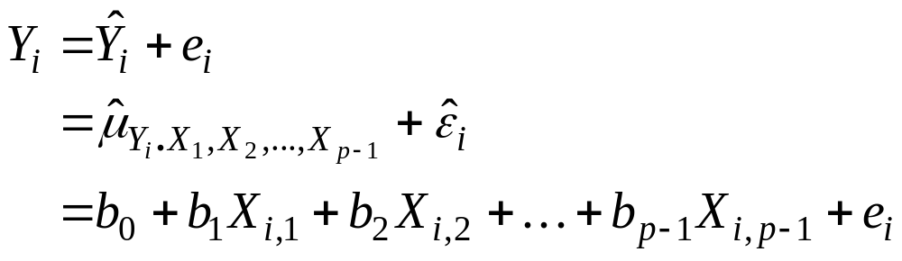

REGRESIÓN LINEAL MÚLTIPLE
ESTIMACIÓN DE LOS PARÁMETROS β_{j}
Modelo estadístico muestral de regresión lineal múltiple es:
Donde:
e_{i} Es el error estimado. Es decir

Slide 11

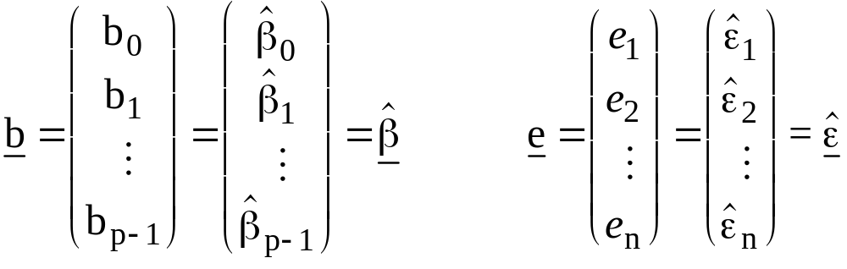
REGRESIÓN LINEAL MÚLTIPLE
ESTIMACIÓN DE LOS PARÁMETROS β_{j}
Modelo estadístico muestral de regresión lineal múltiple en su forma matricial es:
Donde:

Slide 12
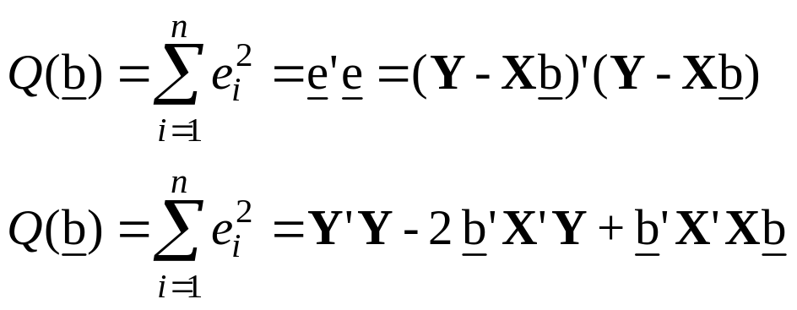
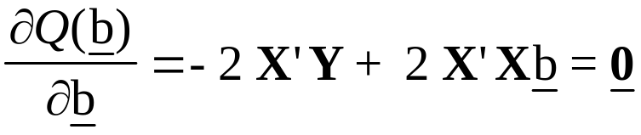
REGRESIÓN LINEAL MÚLTIPLE
ESTIMACIÓN DE LOS PARÁMETROS β_{j}
Luego, la suma de cuadrados del error o suma de cuadrados residual es:
Para hallar el vector b que minimiza Q(b) se toma la derivada parcial con respecto a b y se iguala al vector nulo 0 ; es decir,

Slide 13
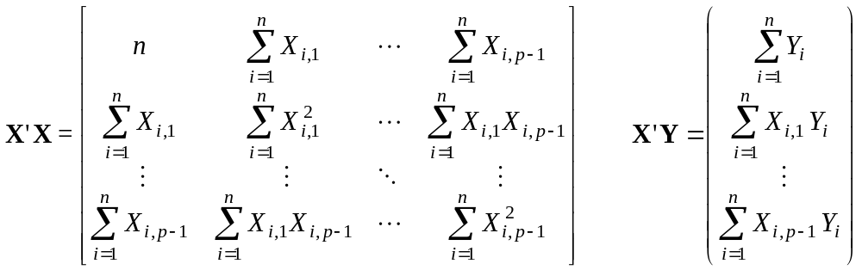
REGRESIÓN LINEAL MÚLTIPLE
ESTIMACIÓN DE LOS PARÁMETROS β_{j}
Reordenando la ecuación anterior se obtiene el “sistema de ecuaciones normales”; es decir, el sistema cuya solución es el vector de estimadores b del vector de parámetros β .
Donde:

Slide 14
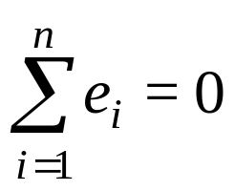
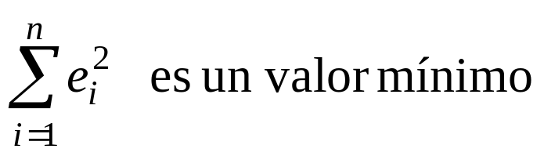
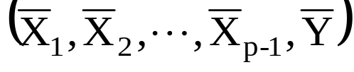
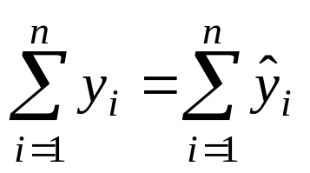
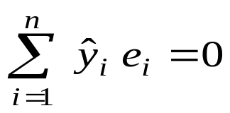
REGRESIÓN LINEAL MÚLTIPLE
PROPIEDADES DE LA LÍNEA DE REGRESIÓN ESTIMADA
1.
2.
3. El punto pertenece a la línea de regresión estimada
4. Los estimadores b_{j} son insesgados, consistentes, suficientes y eficientes.
5.
6.

Slide 15


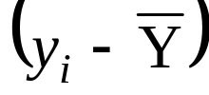





ANÁLISIS DE VARIANCIA
CASO: REGRESIÓN LINEAL SIMPLE
Y
Modelo estimado
(x_{i}, y_{i})
•
y_{i}
x_{i}
X

Slide 16
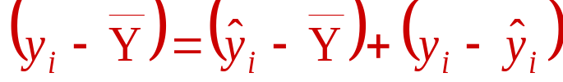
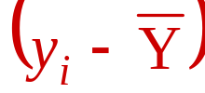
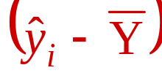

ANÁLISIS DE VARIANCIA
CASO: REGRESIÓN LINEAL SIMPLE
Del gráfico anterior se deduce que la desviación total se descompone como:
Donde:
Es la desviación del valor observado y_{i} con respecto al promedio muestral de Y.
Es la desviación atribuible al efecto de regresión de la variable X; es decir, la desviación explicada por la línea de regresión estimada.
Es la desviación atribuible al efecto aleatorio del error o residual; es decir , la desviación no explicada por la línea de regresión estimada.

Slide 17
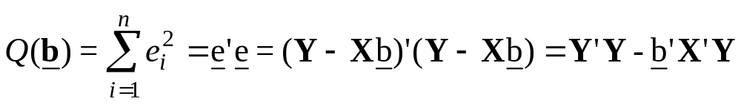

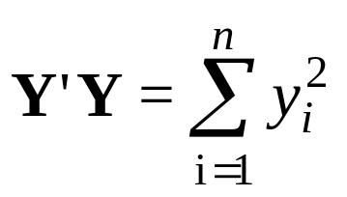
ANÁLISIS DE VARIANCIA
CASO: REGRESIÓN LINEAL MULTIPLE
SUMAS DE CUADRADOS
Del modelo estadístico muestral de regresión lineal múltiple, se tiene que la suma de cuadrados del error o suma de cuadrados residual es:
De donde:
Teniendo en cuenta que

Slide 18
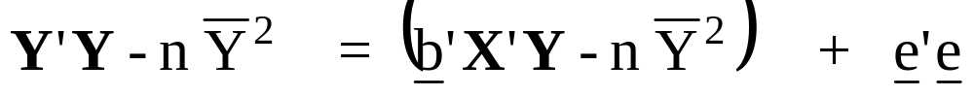
ANÁLISIS DE VARIANCIA. Regresión lineal múltiple
SUMAS DE CUADRADOS
Se deduce que la suma de cuadrados total de la variable en estudio Y, se descompone como:
Variación = Variación + Variación
total explicada no explicada
Suma de cuadrados S.C. del efecto S.C. residual
total = explicada + o del error
SC(Total) = SC(Reg) + SC(Res)

Slide 19
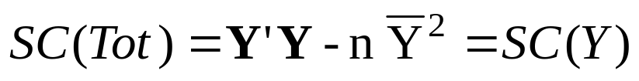

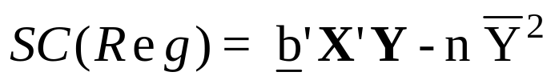

ANÁLISIS DE VARIANCIA. Regresión lineal múltiple
SUMAS DE CUADRADOS Y SUS GRADOS DE LIBERTAD
a) Suma de cuadrados total
b) Suma del efecto de regresión
c) Suma del efecto residual o del error

Slide 20
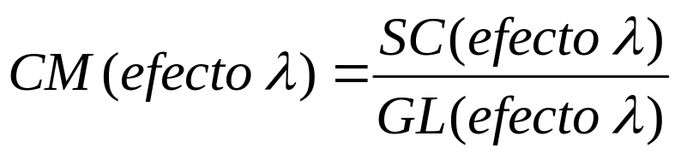
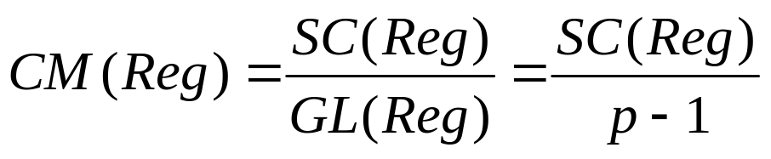
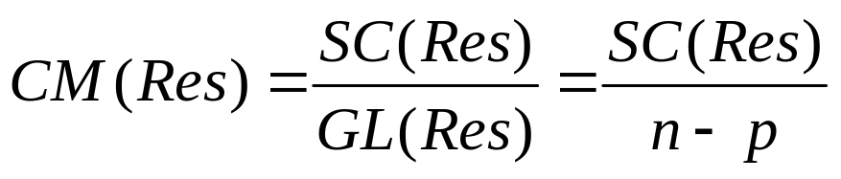
ANÁLISIS DE VARIANCIA. Regresión lineal múltiple
CUADRADOS MEDIOS
Cuadrado medio
a) Cuadrado medio del efecto de regresión
b) Cuadrado medio del efecto de residual o del error

Slide 21

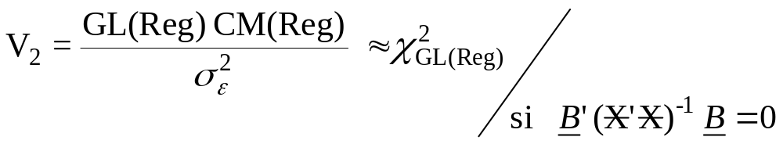
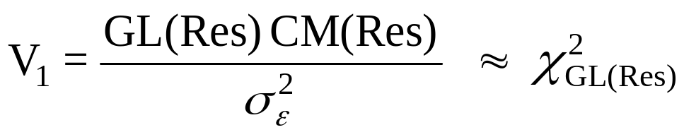
ANÁLISIS DE VARIANCIA. Regresión lineal múltiple DISTRIBUCIÓN F
Considerando que los términos aleatorios del error ε_{i} son incorrelacionados y tienen una distribución normal con media 0 y variancia se tiene que:
Si sesgo=0

Slide 22

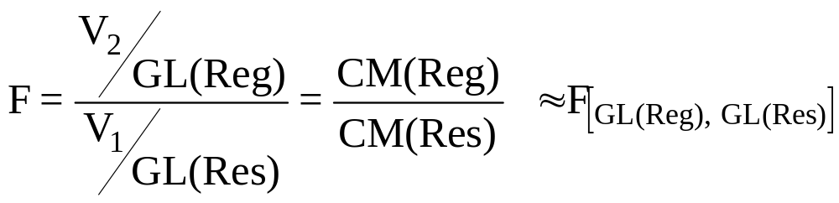
ANÁLISIS DE VARIANCIA. Regresión lineal múltiple DISTRIBUCIÓN F
Luego, si se tendrá que:
Con lo cual se puede establecer el siguiente procedimiento de prueba de hipótesis.

Slide 23
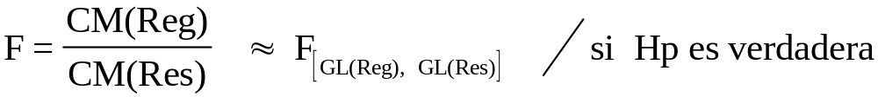
ANÁLISIS DE VARIANCIA. Regresión lineal múltiple PRUEBA F
1. Planteamiento de hipótesis.
Hp: β₁ = β₂ = . . . . = β_{p-1} = 0 (El modelo no es apropiado/significativo)
Ha: Al menos un β_{j} es diferente de cero (El modelo es apropiado/significativo)
2. Elección del nivel de significación α
3. Estadístico de prueba

Slide 24
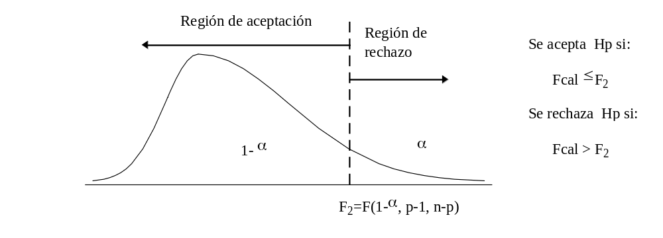
ANÁLISIS DE VARIANCIA. Regresión lineal múltiple PRUEBA F
4. Criterios de decisión.

Slide 25
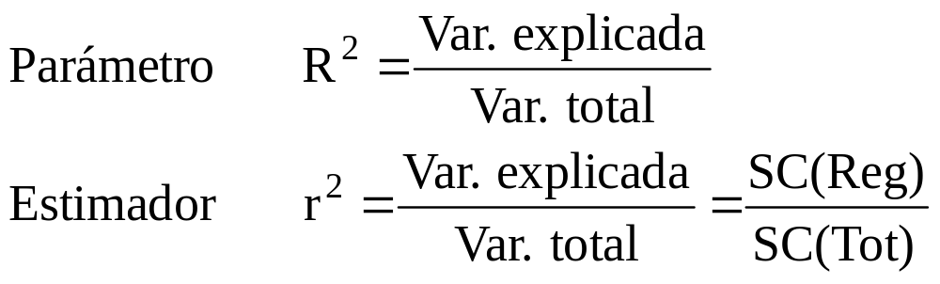
COEFICIENTES DE DETERMINACIÓN Y
DE NO DETERMINACIÓN
Coeficiente de determinación
El coeficiente de determinación se define como el cociente entre la variación explicada y la variación total. Expresa la proporción de la variación total que es explicada por la línea de regresión estimada
0 ≤ r² ≤ 1

Slide 26
COEFICIENTES DE DETERMINACIÓN Y
DE NO DETERMINACIÓN
Coeficiente de determinación
Si r² = 0, se expresa que el 0 % de la variación total observada en la variable Y, es explicada por la línea de regresión estimada.
Si r² = 1, se expresa que el 100 % de la variación total observada en la variable Y, es explicada por la línea de regresión estimada; es decir, por el efecto conjunto de todas las variables independientes.

Slide 27
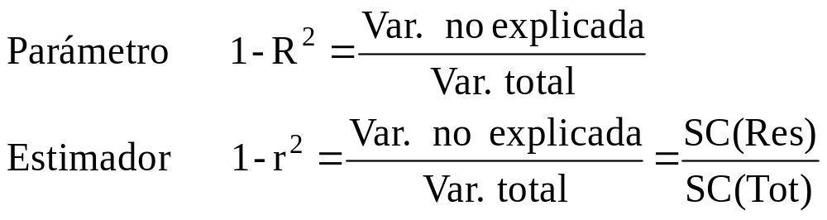
COEFICIENTES DE DETERMINACIÓN Y
DE NO DETERMINACIÓN
Coeficiente de no determinación
El coeficiente de no determinación se define como el cociente entre la variación no explicada y la variación total. Expresa la proporción de la variación total que no es explicada por la línea de regresión estimada
0 ≤ 1-r² ≤ 1

Slide 28
COEFICIENTES DE DETERMINACIÓN Y
DE NO DETERMINACIÓN
Coeficiente de no determinación
Si 1-r² = 1, se expresa que el 100 % de la variación total observada en la variable Y, no es explicada por la línea de regresión estimada.
Si 1-r² = 0, se expresa que el 0 % de la variación total observada en la variable Y, no es explicada por la línea de regresión estimada; es decir, por el efecto conjunto de todas las variables independientes.

Slide 29
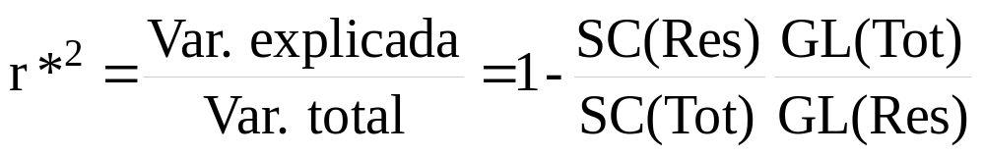
COEFICIENTE DE DETERMINACIÓN AJUSTADO
El coeficiente de determinación r² es un estimador sesgado, que usualmente sobreestima la proporción explicada por la línea de regresión estimada. Para corregir este sesgo se utiliza el coeficiente de determinación ajustado, que se calcula de la manera siguientes:

Slide 30
ANÁLISIS DE VARIANCIA. Regresión lineal múltiple CUADRO ANVA
Los cálculos realizados en un análisis de variancia son usualmente resumidos en un cuadro conocido como el cuadro de análisis de variancia o cuadro ANVA, y que tiene los componentes siguientes:
CUADRO ANVA
Fuente de variabilidad | G.L. | S.C. | C.M. | Fcal
Regresión | p-1 | SC(Reg) | CM(Reg) | CM(Reg)/CM(Res)
Residual | n-p | SC(Res) | CM(Res)
Total | n-1 | SC(Tot)

Slide 31
ANÁLISIS DE REGRESIÓN LINEAL
EJEMPLO
En estudio llevado a cabo para analizar la relación existente entre el precio (miles de dólares) y la antigüedad (años) de las viviendas de una ciudad, se tomó una muestra aleatoria de tamaño 16 con la cual se obtuvo los siguientes resultados.
Precio (Y) | 58 | 46 | 45 | 42 | 38 | 35 | 55 | 40
Antigüedad (X) | 2 | 10 | 8 | 15 | 12 | 22 | 6 | 9
Precio (Y) | 47 | 49 | 27 | 40 | 32 | 44 | 40 | 46
Antigüedad (X) | 11 | 5 | 35 | 15 | 30 | 10 | 8 | 14

Slide 32
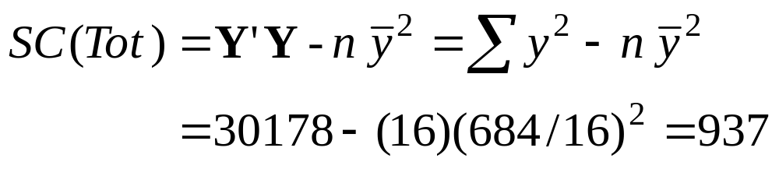
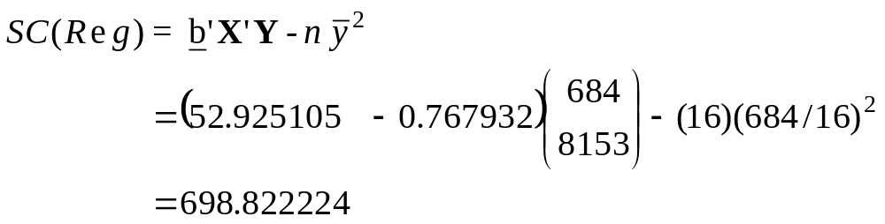
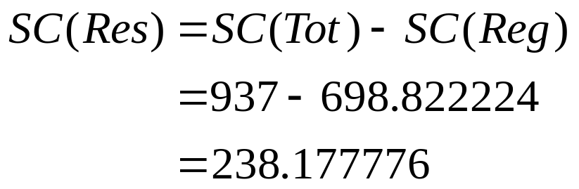
ANÁLISIS DE REGRESIÓN LINEAL
ANÁLISIS DE VARIANCIA: 1) Sumas de cuadrados

Slide 33





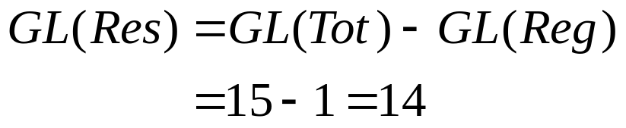
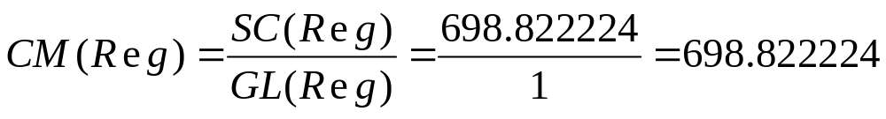
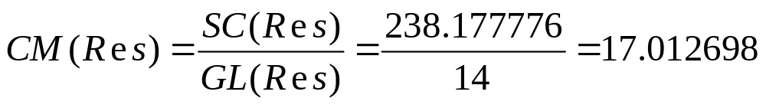
ANÁLISIS DE REGRESIÓN LINEAL
ANÁLISIS DE VARIANCIA: 2) Cuadrados medios

Slide 34
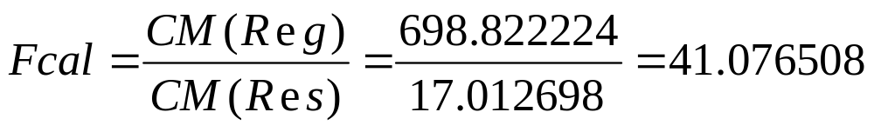
ANÁLISIS DE REGRESIÓN LINEAL
ANÁLISIS DE VARIANCIA: 3) Cuadro ANVA
Cuadro ANVA
F. De V. | GL | SC | CM | Fcal
Regresión | 1 | 698.8222246 | 698.822224 | 41.076508
Residual | 14 | 238.177776 | 17.012698
Total | 15 | 937.0

Slide 35
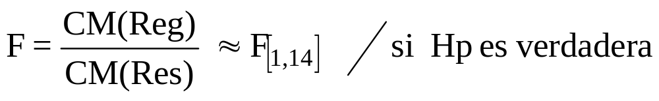
ANÁLISIS DE REGRESIÓN LINEAL
ANÁLISIS DE VARIANCIA: 4) Prueba F
1. Planteamiento de hipótesis.
Hp: β₁ = 0
Ha: β₁ ≠ 0
2. Elección del nivel de significación. Sea α=0.05
3. Estadístico de prueba

Slide 36
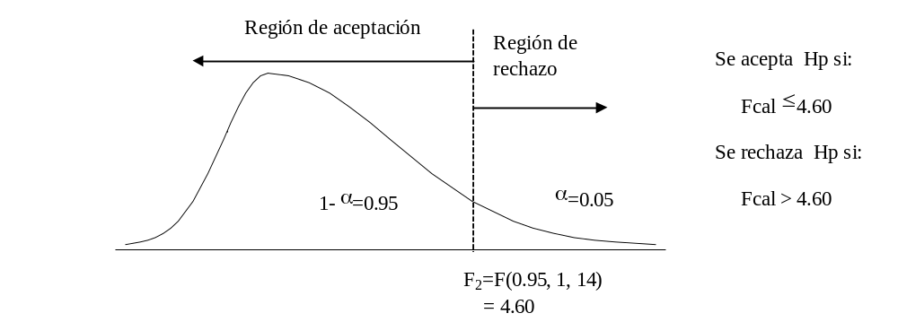
ANÁLISIS DE REGRESIÓN LINEAL
ANÁLISIS DE VARIANCIA: 4) Prueba F
4. Criterios de decisión.
5. Decisión y conclusiones.
Como el valor Fcal=41.076508 > 4.6, se rechaza Hp y con un riesgo α=0.05 se concluye que las evidencias muestrales indican que existe un efecto de regresión lineal significativo entre la antigüedad y el precio de las viviendas.

Slide 37
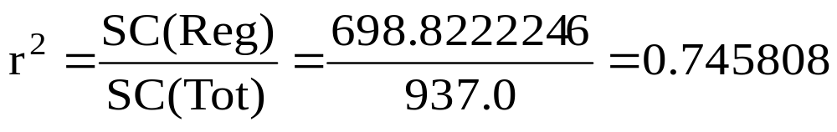

COEFICIENTES DE DETERMINACIÓN Y
DE NO DETERMINACIÓN
El coeficiente de determinación indica que el 74.58% de la variación total observada en los precios de las viviendas, es explicada por la línea de regresión estimada.
El coeficiente de no determinación indica que el 25.42% de la variación total observada en los precios de las viviendas, no es explicada por la línea de regresión estimada.

Slide 38

COEFICIENTE DE DETERMINACIÓN AJUSTADO
El coeficiente de determinación ajustado indica que el 72.63% de la variación total observada en los precios de las viviendas, es explicada por la línea de regresión estimada.

